Slide 1






GITHUB
без гита и жизнь разработчика не та
Жураев Фаррух 8 - 21 ТМ

Slide 2


Функционал
Система контроля версий
Система тегов и релизов
Пулл-реквесты (pull-requests)
Обсуждения
Issues
Секреты и управление доступом
Проекты
Код-сканирование
Wiki
GitHub Pages
GitHub Actions
API
Графики и статистика
Интеграция с IDE

Slide 3



Пример
Пользователь А
Пользователь Б
Пользователь С
Пишет текст
Пишет код
Ставит фото и видео
Как найти работающую контрольную точку кода?

Slide 4
Отдельно
Видео
Без порядка
Добавить новую фичу
В папки
По очереди
Master
Картинки
Read.me
По типу
В папках
Код
Без порядка
Заметка: необходимость гитхаба оченб важна для тех кто работает в облачными платформами и нужно контроль версий.
Файл отдельно

Slide 5
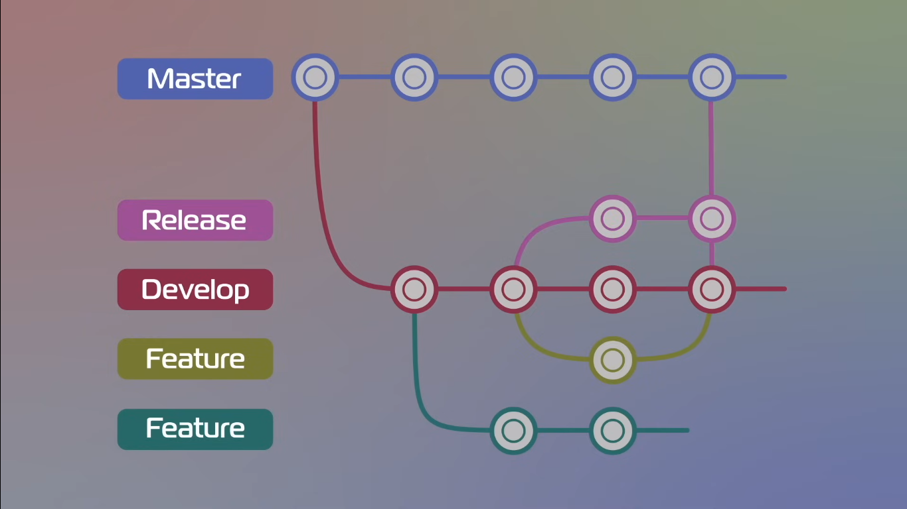

Slide 6

Спасибо за внимание

